Slide 1
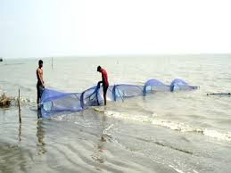
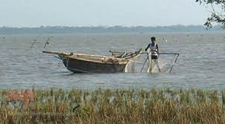
স্বাগতম
সবাই কেমন আছ?

Slide 2
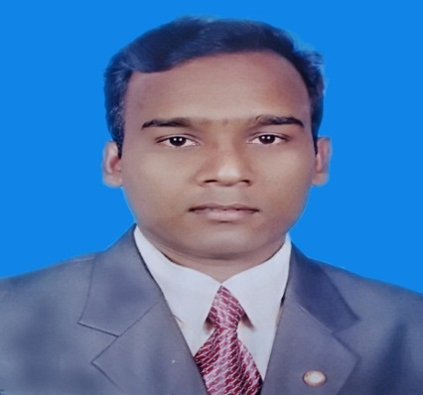
শিক্ষক পরিচিতি
পাঠ পরিচিতি
মোঃ জাকিরুল ইসলাম
সহকারী শিক্ষক কৃষি শিক্ষা
পাচঁবাড়ীয়া হাট সৈয়দ আহমাদিয়া দাখিল মাদরাসা, বগুড়া।
zakirul1979@gmail.com
শ্রেণি: 8ম
বিষয়: কৃষিশিক্ষা
অধ্যায়: কৃষিজ উৎপাদন
পাঠ: 11
Notes:
শিক্ষক পরিচিতি পর্ব শেষ করবেন ।

Slide 3
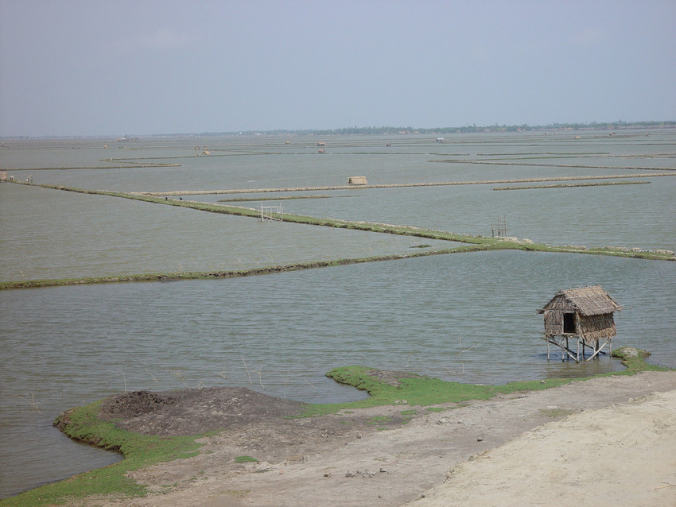
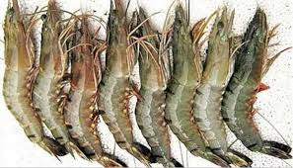
ছবিগুলো মনোযোগ দিয়ে লক্ষ করি
ছবি দেখে তোমাদের কি ধারণা হল? একে একে বল

Slide 4
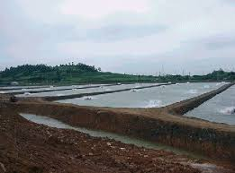
আজকের পাঠ
চিংড়ি চাষের জন্য পুকুর নির্বাচন ও প্রস্তুতি
Notes:
শিক্ষক ছবি প্রদর্শন করার পর প্রশ্ন করবেন খি দেখলাম,কি বুঝলাম?এধরনের নানা প্রশ্ন নিয়ে সময়ের দিকে লক্ষ্য রেখে মুক্ত আলোচনা করতে পারেন । শিক্ষক বলবেন আজ আমরা চিংড়ি চাষের জন্য পুকুর নির্বাচন ও প্রস্ততি
নিয়ে আলোচনা করব। সবশেষে পাঠ ঘোষণা করবেন ।

Slide 5
শিখনফল
এই পাঠ শেষে শিক্ষার্থীরা-
1.চিংড়ি চাষের গুরুত্ব উল্লেখ করতে পারবে;
2.চিংড়ি চাষের জন্য পুকুর নির্বাচন করতে পারবে
3.চিংড়ি চাষের জন্য পুকুর প্রস্তুত করার পদ্ধতি ব্যাখ্যা করতে পারবে;
Notes:
শিক্ষক গুরুত্ব সহকারে আজকের শিখনফল বুঝিয়ে বলবেন কেননা পরবর্তী স্লাইডগুলো শিখনফলের ধারাবাহিক ক্রমানুযায়ী আলোচনা করা হবে ।

Slide 6

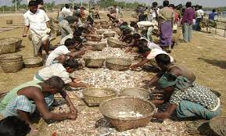
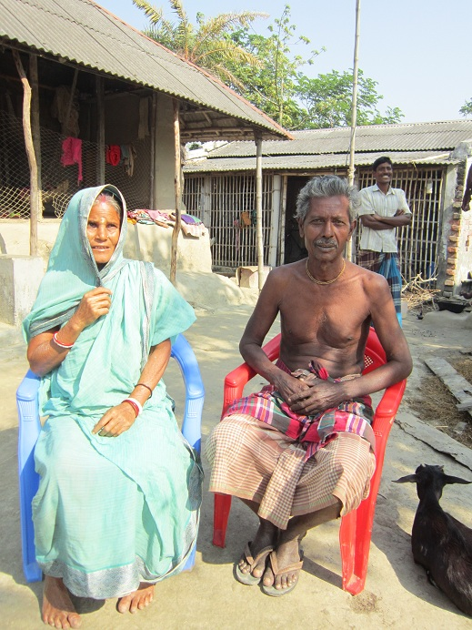
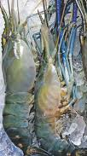

চিংড়ি চাষের গুরুত্ব
কর্মসংস্থান সৃষ্টি
চিংড়ি চাষের মাধ্যমে বৈদেশিক মূদ্রা অর্জন
আর্থসামাজিক অবস্থার উন্নয়ন সম্ভব
প্রাকৃতিক উৎস ও হ্যাচারি থেকে সহজেই পাওয়া যায় ।
গলদা চিংড়ি একক চাষ ছাড়াও কার্প জাতীয় মাছের সাথে মিশ্র চাষ করা যায়
Notes:
শিক্ষক ছবি প্রদর্শন করার পর প্রশ্ন করবেন, কি দেখলাম কি বুঝলাম ইত্যাদি । শিক্ষার্থীদের নিকট থেকে উত্তর শোনার পর লেখা প্রদর্শন করবেন ।

Slide 7
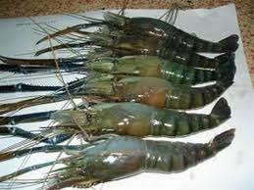
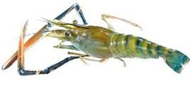
গলদা চিংড়ি
চিংড়ির জাত
বাগদা চিংড়ি
মিঠা পানির মাছ
লোনা পানির মাছ
মাথা ও দেহ প্রায় সমান
মাথা দেহের থেকে ছোট হয়
পুরুষ গলদার ২ জোড়া পা বেশ বড়
Notes:
শিক্ষক ছবি প্রদর্শন করার পর প্রশ্ন করবেন, কি দেখলাম কি বুঝলাম ইত্যাদি । শিক্ষার্থীদের নিকট থেকে উত্তর শোনার পর লেখা প্রদর্শন করবেন ।

Slide 8

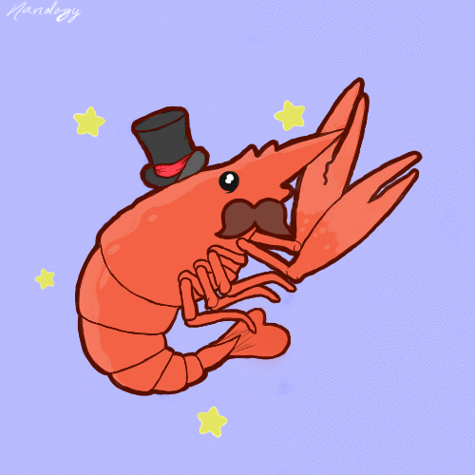
একক কাজ
চিংড়ি চাষের অর্থনৈতিক গুরুত্ব উল্লেখ কর
Notes:
শিক্ষক শিক্ষার্থীদের সবাইকে “চিংড়ি চাষের অর্থনৈতিক গুরুত্ব “ লিখতে বলবেন ।

Slide 9
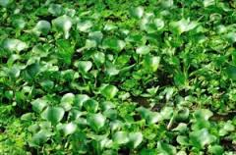
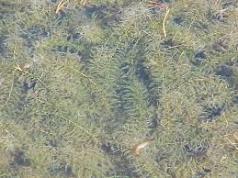
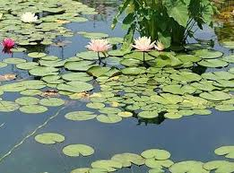
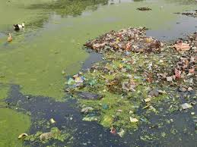
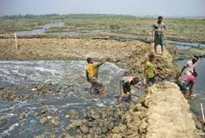
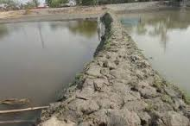
চিংড়ি চাষের জন্য কি ধরণের পুকুর নির্বাচন করবে?
Notes:
শিক্ষক শিক্ষার্থীদের পূর্বজ্ঞান যাচাই করার জন্য ছবিগুলো প্রদর্শনের পর প্রশ্ন করবেন “চিংড়ি চাষের জন্য কি ধরণের পুকুর নির্বাচন করবেন?” ।উত্তর শোনার পর বোর্ডে লিখবেন ।

Slide 10
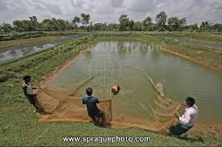
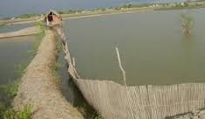
পুকুড়টি খোলামেলা হবে যেন পর্যাপ্ত সূর্যের আলো পায়
Notes:
শিক্ষক ছবি প্রদর্শন করার পর প্রশ্ন করবেন, কি দেখলাম কি বুঝলাম ইত্যাদি । শিক্ষার্থীদের নিকট থেকে উত্তর শোনার পর লেখা প্রদর্শন করবেন ।

Slide 11
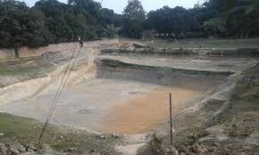
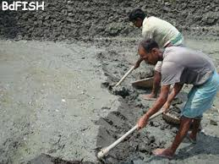
পুকুড়ের মাটি এঁটেল, দোঁয়াশ বা বেলে দোঁয়াশ হলে ভাল হয়
Notes:
শিক্ষক ছবি প্রদর্শন করার পর প্রশ্ন করবেন, কি দেখলাম কি বুঝলাম ইত্যাদি । শিক্ষার্থীদের নিকট থেকে উত্তর শোনার পর লেখা প্রদর্শন করবেন ।

Slide 12
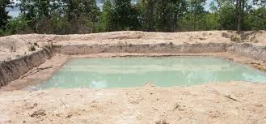
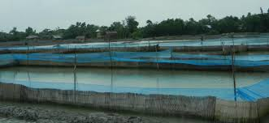
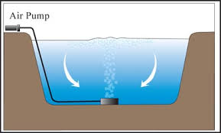
১-১.২ মিটার
পুকুড়ের গভীরতা ১- ১.২ মিটার হলে ভাল হয়
Notes:
শিক্ষক ছবি প্রদর্শন করার পর প্রশ্ন করবেন, কি দেখলাম কি বুঝলাম ইত্যাদি । শিক্ষার্থীদের নিকট থেকে উত্তর শোনার পর লেখা প্রদর্শন করবেন ।

Slide 13
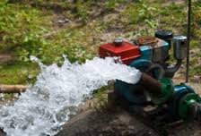
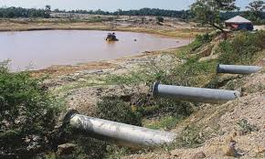
পুকুরে পানি সরবরাহ ও নিকাশের ব্যবস্থা রাখতে হবে
Notes:
শিক্ষক ছবি প্রদর্শন করার পর প্রশ্ন করবেন, কি দেখলাম কি বুঝলাম ইত্যাদি । শিক্ষার্থীদের নিকট থেকে উত্তর শোনার পর লেখা প্রদর্শন করবেন ।

Slide 14
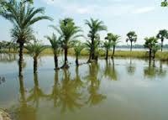
পুকুর বন্যামুক্ত হতে হবে
Notes:
শিক্ষক ছবি প্রদর্শন করার পর প্রশ্ন করবেন, কি দেখলাম কি বুঝলাম ইত্যাদি । শিক্ষার্থীদের নিকট থেকে উত্তর শোনার পর লেখা প্রদর্শন করবেন ।

Slide 15
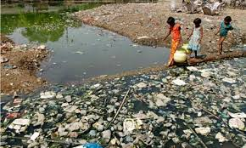
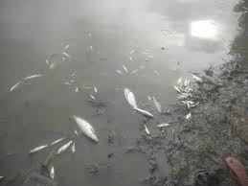
পুকুড়ের পানি দূষণমুক্ত হতে হবে
Notes:
শিক্ষক ছবি প্রদর্শন করার পর প্রশ্ন করবেন, কি দেখলাম কি বুঝলাম ইত্যাদি । শিক্ষার্থীদের নিকট থেকে উত্তর শোনার পর লেখা প্রদর্শন করবেন ।

Slide 16

জোড়ায় কাজ
গলদা চিংড়ি চাষের জন্য নির্বাচিত পুকুরের বৈশিষ্ট্য কি হওয়া উচিত তা লিখ
Notes:
শিক্ষক জোড়ায় কাজ করতে বলবেন ।

Slide 17
পুকুর প্রস্ততি
পুকুর পার ভাঙ্গা থাকলে তা মেরামত করতে হবে এবং তলদেশের অতিরিক্ত কাঁদা তুলে ফেলতে হবে
Notes:
শিক্ষক ছবি প্রদর্শন করার পর প্রশ্ন করবেন, কি দেখলাম কি বুঝলাম ইত্যাদি । শিক্ষার্থীদের নিকট থেকে উত্তর শোনার পর লেখা প্রদর্শন করবেন ।

Slide 18
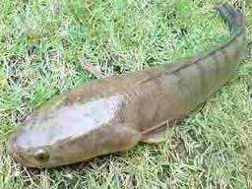
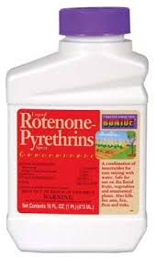
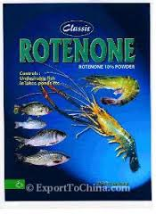
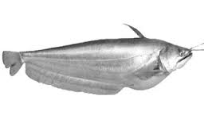
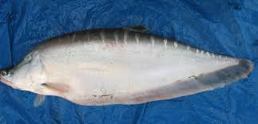
রোটেনন ব্যবহার করে রাক্ষুসে মাছ আপসারণ করতে হবে।
Notes:
শিক্ষক ছবি প্রদর্শন করার পর প্রশ্ন করবেন, মাছগুলো চিনতে না পারলে শিক্ষার্থীদের বলে দেবেন ।

Slide 19
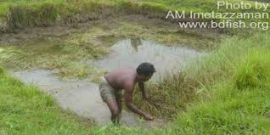
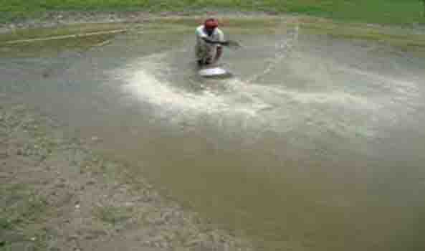
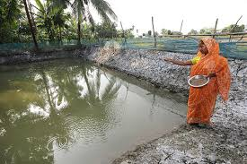
জলজ আগাছা দুর করতে হবে
পুকুরে শতকপ্রতি ১-২ কেজি চুন প্রয়োগ করতে হবে
চুন দেওয়ার ৭-১০ দিন পরে পুকুরে সার প্রয়োগ করতে হবে
Notes:
শিক্ষক ছবি প্রদর্শন করার পর প্রশ্ন করবেন, কি দেখলাম কি বুঝলাম ইত্যাদি । শিক্ষার্থীদের নিকট থেকে উত্তর শোনার পর লেখা প্রদর্শন করবেন ।

Slide 20

দলীয় কাজ
চিংড়ি চাষের জন্য পুকুর প্রস্তুতির বিভিন্ন ধাপ উল্লেখ কর
Notes:
শিক্ষক সুবিধামত দলে বিভক্ত করে দলীয় কাজ দেবেন ।

Slide 21

মূল্যায়ন
১। চিংড়ি চাষের ৩টি গুরুত্ব উল্লেখ কর
২। চিংড়ি চাষের জন্য পুকুরের গভীরতা কত হওয়া উচিত?
৩। রাক্ষুসে মাছ কি দিয়ে অপসারণ করা যায়?
Notes:
শিক্ষক প্রশ্ন করে ছাত্রদের মূল্যায়ন করবেন ।

Slide 22

বাড়ির কাজ
চিংড়ি চাষের জন্য একটি পুকুরের নকশাঁ তৈরি কর

Slide 23
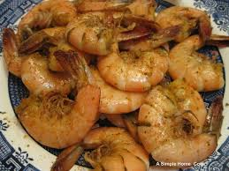
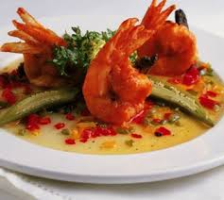

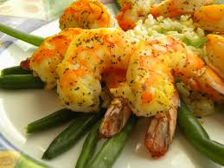
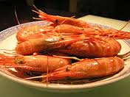
সবাইকে ধন্যবাদ
চিংড়ির উৎপাদন বাড়াই,কর্মসংস্থান সৃষ্টি করি এবং বৈদেশিক মূদ্রা অর্জন করে সোনার বাংলা গড়ে তুলি
খোদা হাফেজ ।
Notes:
শিক্ষক সবাইকে ধন্যবাদ জানিয়ে শেষ করবেন ।

